Slide 1
Лучшие Муниципальные Практики Инициативный проект «Устройство комплексной физкультурно-досуговой площадки для детей и взрослых»
г.Снежинск

Slide 2
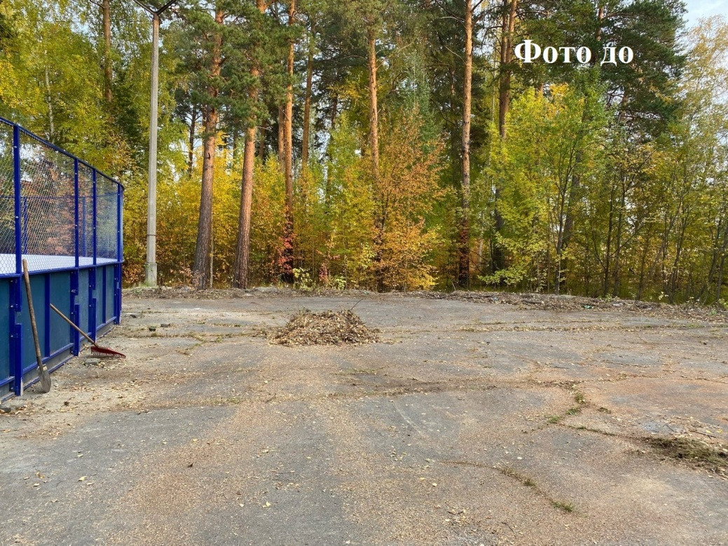
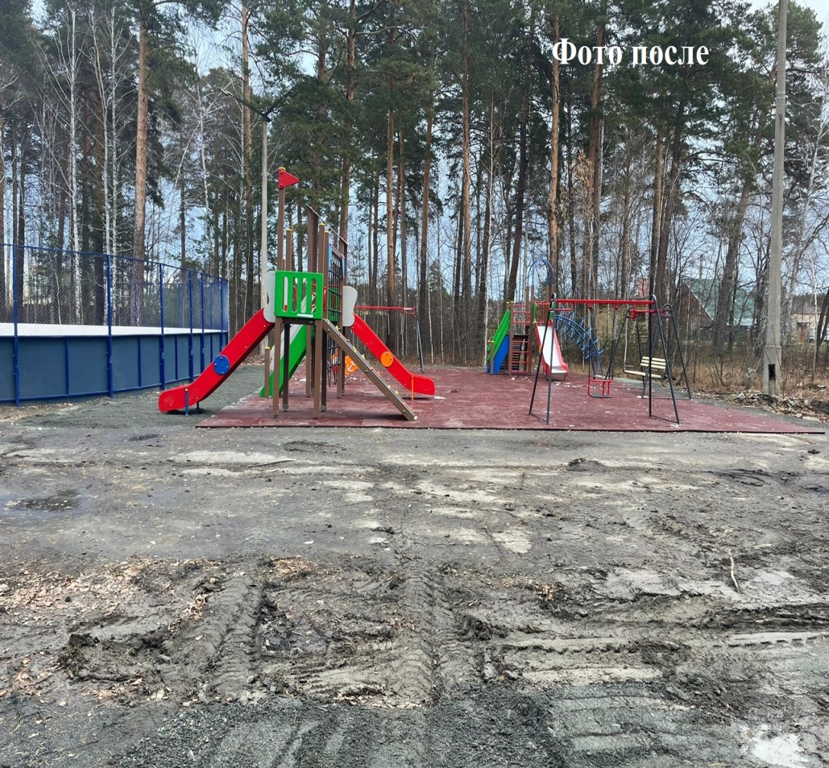
Территория реализации
Проект был реализован на земельном участке, находящемся в собственности у муниципального образования “город Снежинск”, расположенный в пределах границы территории, прилегающей к существующему хоккейному корту в жилом поселке №2

Slide 3
Краткое описание практики
Строительство Комплексной площадки решило проблему досуга для жителей коттеджной застройки, рядом с установленным ранее новым хоккейным кортом.
Периметр территории освещен светодиодными светильниками в рамках программы энергосбережения.
Удаленность от жилых домов позволило избежать жалоб на шум.
Создание условий для проведения праздников, тренировок и т.д. для образовательных и культурных учреждений микрорайона.
Близкое расположение точки общепита и магазина.
Четкое взаимодействие инициативной группы, сотрудников администрации, спонсоров и жителей позволило выиграть в конкурсе инициативных проектов, заняв 1 место и реализовать проект.

Slide 4
Цели и задачи проекта
Цель проекта: расширение игрового пространства для большего количества семей с детьми и улучшение городской инфраструктуры, и вовлечение жителей города в инициативные проекты любого направления.
Задачи:
- создать условия для организации физкультурного и игрового досуга детей и взрослых;
- организовать места массового отдыха населения;
- приобщить семьи с детьми к здоровому образу жизни;
- расширить игровое пространство;
- уменьшение числа правонарушений среди подрастающего поколения;
- повысить двигательную активность, сплотить семью;
- зпознакомить жителей округа;
- показать положительный пример вовлечения жителей города в инициативные проекты любого направления.

Slide 5
Лидер практики-Котова Лариса Вахитовна
Депутат Собрания депутатов Снежинского городского округа с 2020 года.
Инициатор реализованного проекта по строительству Комплексной площадки для детей и взрослых в жилом поселке № 2.
Инициатор и организатор благотворительной акции «Поделись игрушкой с другом».
Инициатор и один из организаторов акции в поддержку бойцов СВО.
Куратор ежегодного строительства ледового городка в жилпоселке № 2.
Инициатор объявленного ППО РФЯЦ — ВНИИТФ конкурса эскизов для создания мурала на стене клуба «Дружба», посвященного первостроителям Снежинска.
Активный участник оргкомитета по проведению различных календарных праздников для детей и взрослых - жителей жилпоселка № 2 и деревни Ключи.
Инициатор и организатор благотворительной акции по сбору и передаче вещей для нуждающихся пожилых жителей и многодетных семей.
Организатор корпоративного отдыха сотрудников.
Отмечена благодарностями Депутата Государственной Думы РФ, 3 Глав Снежинска, 2 созывов Собрания депутатов Снежинска, РФЯЦ – ВНИИТФ, ППО РФЯЦ – ВНИИТФ, дипломами круизной компании “Спутник-Гермес” и “Wolga- Wolga ”.

Slide 6
Волейбольная площадка

Slide 7
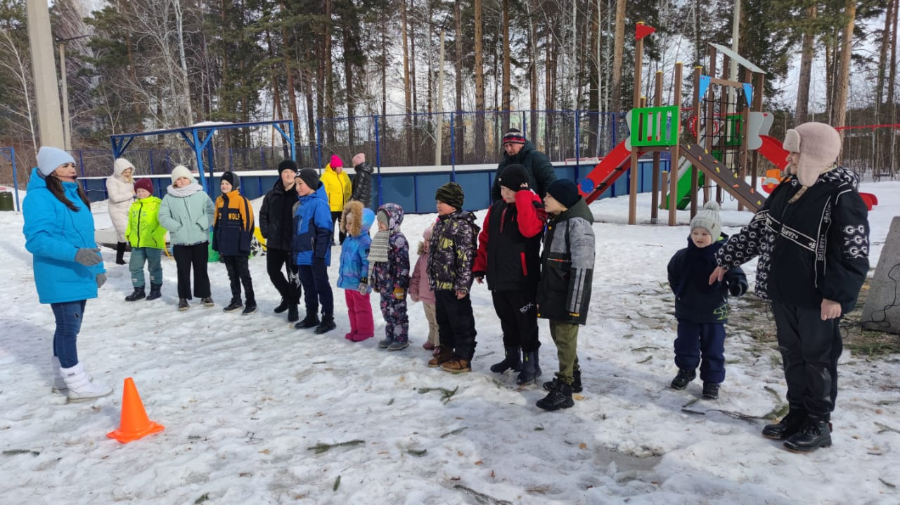
Спортивный праздник

